Slide 1


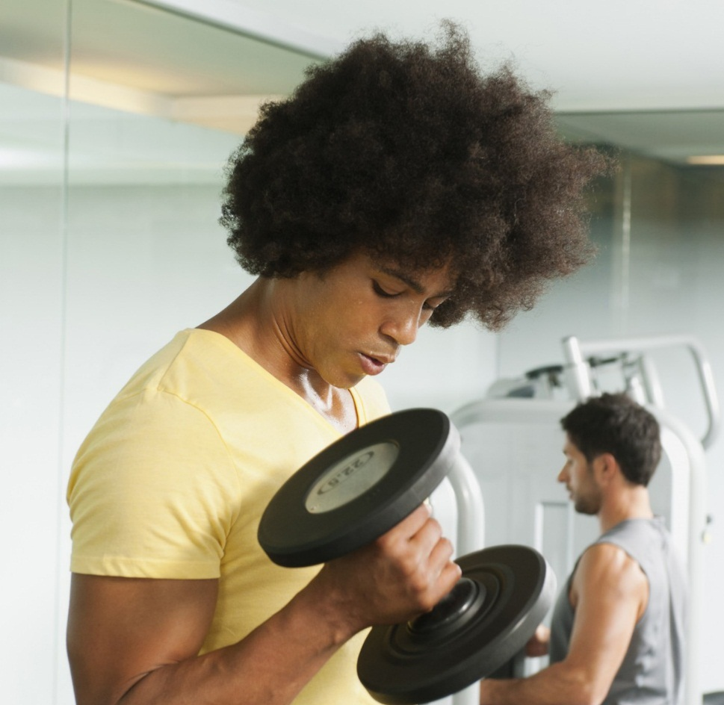

Geleenthede in ontspanning, fiksheid en sport
Loopbane en loopbaankeuses – Diversiteit & Werksektore
Kwartaal 3: Les 3
Notes:
Inleiding (2 min)
Skyfie 1: Welkom terug, graad 10's. Vandag sal ons die wye reeks loopbaangeleenthede wat beskikbaar is in die ontspanning-, fiksheid- en sportbedryf ondersoek. Hierdie velde bied opwindende loopbane vir individue wat passievol is oor gesondheid, welstand, fisieke aktiwiteit en atletiese prestasie.

Slide 2
Teen die einde van hierdie les behoort jy in staat te wees om:
loopbaangeleenthede in die ontspanning-, fiksheids- en sportbedryf te verstaan.
die vaardighede en kwalifikasies wat vir verskeie rolle vereis word te verstaan.
die belangrikheid van opvoeding en selfbewussyn om ingeligte beroepskeuses te maak, te erken.
die sleutelfaktore wat loopbaanpaaie in die fiksheid en sportbedryf beïnvloed te verstaan.
Notes:
Skyfie 2: Teen die einde van hierdie les behoort jy in staat te wees om:
loopbaangeleenthede in ontspanning-, fiksheids- en sportbedryf te verstaan.
die vaardighede en kwalifikasies wat vir verskeie rolle vereis word te verstaan.
die belangrikheid van opvoeding en selfbewussyn om ingeligte beroepskeuses te maak, te erken.
die sleutelfaktore wat loopbaanpaaie in die fiksheid en sportbedryf beïnvloed te verstaan.

Slide 3

Loopbane in ontspanning, fiksheid en sport
Waarom hierdie bedryf kies?
Bied ’n wye verskeidenheid opwindende en betekenisvolle loopbaangeleenthede
Ideaal vir mense wat daarvan hou om:
Met sportspelers te werk
Geleenthede te organiseer
Wetenskap toe te pas om menslike prestasie te verbeter
Wat maak dit uniek?
’n Dinamiese, vinnige en lonende bedryf
Notes:
Onderrig & Kyk Video's (16 min)
Skyfie 3: Die ontspanning-, fiksheids- en sportbedrywe bied 'n wye reeks opwindende en betekenisvolle loopbaangeleenthede. Hierdie bedryf is dinamies, vinnig en lonend. Jy kan dit geniet om direk met sportspelers te werk, grootskaalse geleenthede te organiseer of die wetenskap toe te pas met betrekking tot menslike prestasie. Loopbaanpaaie in dié bedryf sluit sportontwikkeling, persoonlike opleiding, sportwetenskap, geleentheidsbestuur, fasiliteitsbedrywighede, afrigting en vele meer in.

Slide 4
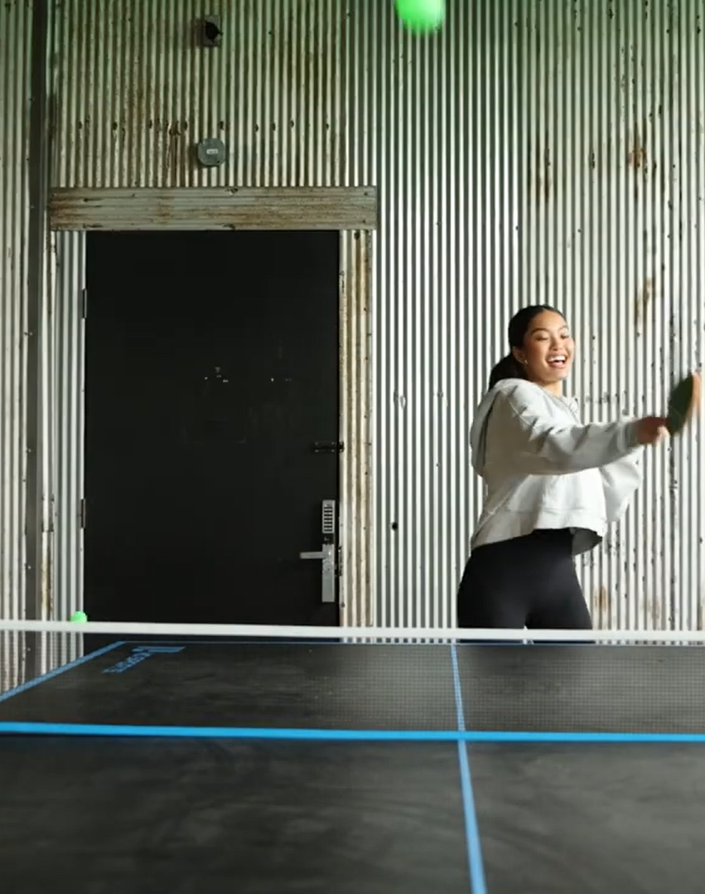
Verken loopbane in sport
’n Multimiljard-dollar-bedryf met rolle in:
Afrigting
Loopbaanpaaie sluit in:
Sportontwikkeling
Bemarking
Media
Geneeskunde
Tegnologie
Persoonlike opleiding
Sportwetenskap
Geleentheidsbestuur
Fasiliteitsbedrywighede
Bestuur
Kyk: 5 jobs in sports…for people who *aren’t* athletic | Roadtrip Nation
https://www.youtube.com/watch?v=--HEntd1wcQ
(5 min 10 sek)
Notes:
Skyfie 4: Sport is 'n multi-miljard-dollar wêreldwye bedryf wat staatmaak op professionele persone in afrigting, bestuur, bemarking, media, medisyne, tegnologie en vele meer. Of jy nou van strategie, kreatiwiteit, fiksheid of besigheid hou, daar is 'n plek vir jou in sport – selfs al speel jy nooit professioneel nie.
Loopbaanpaaie sluit in sportontwikkeling, persoonlike opleiding, sportwetenskap, geleentheidsbestuur, fasiliteitsbedrywighede, afrigting en meer.
Kyk: 5 jobs in sports…for people who *aren’t* athletic | Roadtrip Nation
https://www.youtube.com/watch?v=--HEntd1wcQ (5 min 10 sec)
Nota aan onderwyser: Hierdie video is gebaseer op die Verenigde State se konteks. Sommige van die loopbane is dalk nie beskikbaar of word nie algemeen in Suid-Afrika nagestreef nie. Moedig leerders aan om hul eie navorsing te doen om plaaslike loopbaangeleenthede te verken.

Slide 5
Loopbane in ontspanning, fiksheid en sport
Ontspanningsbedryf
(Fokus op vryetyd, welstand en buitelugprogramme)
Ontspanningsdirekteur – bestuur gemeenskapsprogramme
Fiksheidsbedryf
(Fokus op gesondheid, oefening en rehabilitasie)
Persoonlike afrigter – stel oefenprogramme vir kliënte saam
Sportbedryf
(Fokus op prestasie, bestuur en media)
Afrigter – lei en ontwikkel atlete
Avontuurgids – lei aktiwiteite soos stap en vlotvaart
Parkopsigter – beskerm parke en gee opvoeding aan besoekers
Groepfiksheidsinstrukteur – lei klasse soos joga of Zumba
Oefenfisioloog – help kliënte met gesondheidstoestande
Sportagent – bestuur atlete se loopbane en kontrakte
Sportjoernalis – doen verslag oor wedstryde en sportnuus
Notes:
Skyfie 5: Loopbane in die ontspanningsbedryf
Hierdie loopbane fokus op die verskaffing van ontspannings- en welstandsgeleenthede aan individue en gemeenskappe.
Ontspanningsdirekteur – Bestuur ontspanningsprogramme in parke, gemeenskapsentrums en skole.
Buitelug-avontuurgids – Lei aktiwiteite soos stap, rotsklim en vlotvaart.
Parkgids – Werk in nasionale en staatsparke om besoekers te onderrig en natuurlike hulpbronne te beskerm.
Kampdirekteur – Beplan en hou toesig oor jeug- en volwasse kampprogramme.
Geleentheidskoördineerder – Organiseer ontspannings-geleenthede soos maratons, feeste en toernooie.
Terapeutiese ontspanningspesialis – Gebruik aktiwiteite om die welstand van individue met gestremdhede te verbeter.
Loopbane in die fiksheidsbedryf
Hierdie loopbane fokus op persoonlike gesondheid, opleiding en rehabilitasie om fisiese welstand te bevorder.
Persoonlike afrigter - Ontwerp unieke oefenprogramme vir kliënte.
Groepfiksheidsinstrukteur Lei fiksheidsklasse soos joga, Zumba of fietsry.
Krag- en kondisione-ringsafrigter – Help sportspelers om fisieke prestasie te verbeter.
Oefeningfisioloog – Skep oefenplanne vir individue met gesondheidstoestande.
Korporatiewe welstandsafrigter – Ontwikkel gesondheidsprogramme vir werknemers in werkplekinstellings.
Fisioterapeut – Help pasiënte om van beserings te herstel en mobiliteit te verbeter.
Loopbane in die sportbedryf
Hierdie loopbane behels atletiese prestasie, sportbestuur en mediadekking.
Professionele sportspeler – Ding mee aan sport op 'n elite-vlak.
Afrigter – Lei en ontwikkel sportspelers op skool-, universiteits- of professionele vlak.
Skeidsregter – Behartig wedstryde en dwing sportreëls af.
Sportagent – Bestuur sportspelers se kontrakte, borgskappe en loopbane.
Hoof-sportbestuurder (GM) – Hou toesig oor sportspanne se bedrywighede en werwing.
Sportjoernalis – Dek wedstryde en skryf nuusartikels of berigte.
Sportdata-ontleder – Gebruik statistieke en tegnologie om spanprestasie te verbeter.

Slide 6

Kyk: The Best Careers in Sports
https://www.youtube.com/watch?v=v8vPugRUAII
(4 min 24 sek)
Notes:
Skyfie 6: Let’s look at some of these:
Kyk: The Best Careers in Sports
https://www.youtube.com/watch?v=v8vPugRUAII (4 min 24 sek.)
Nota aan onderwyser: Hierdie video is gebaseer op die Verenigde State se konteks. Sommige van die loopbane is dalk nie beskikbaar of word nie algemeen in Suid-Afrika nagestreef nie. Moedig leerders aan om hul eie navorsing te doen om plaaslike loopbaangeleenthede te verken

Slide 7

Vereiste vaardighede vir loopbane in fiksheid en sport
Tegniese vaardighede:
Sportwetenskap
Sagte vaardighede:
Kommunikasie
Kwalifikasies:
Sommige rolle (bv. persoonlike afrigter, fisioterapeut, sportafrigter) vereis sertifisering of tersiêre opleiding
Beseringsvoorkoming
Sportanalise
Anatomie
Logistiek vir geleenthede
Leierskap
Spanwerk
Probleemoplossing
Tydsbestuur
Ander rolle laat jou toe om ervaring op te bou deur praktiese betrokkenheid by klubs of sportgeleenthede
Notes:
Skyfie 7: Vaardighede wat benodig word
Om suksesvol te wees in die fiksheids- en sportbedryf, benodig jy 'n kombinasie van tegniese en sagte vaardighede:
Tegniese vaardighede: Sportwetenskap, beseringsvoorkoming, sportanalise, anatomie en geleentheidslogistiek
Sagte vaardighede: Kommunikasie, leierskap, spanwerk, probleemoplossing en tydsbestuur.
Sommige rolle (bv. persoonlike afrigter, fisioterapeut, sportafrigter) vereis sertifisering of tersiêre opleiding, terwyl ander jou in staat kan stel om ervaring op te bou deur praktiese betrokkenheid by klubs of geleenthede.

Slide 8
Begrip van salaris in die sport- en fiksheidsbedryf
Wat beïnvloed jou salaris?
Tipe werk
Bruto vs. netto salaris
Bruto salaris = totale verdienste voor aftrekkings (bv. belasting, UIF)
Wat behels ’n salarispakket?
Basissalaris – vaste maandelikse of uurlikse betaling
Ervaring
Ligging
Kwalifikasies
Netto salaris = die bedrag wat jy werklik ontvang
Bonusse/kommissies – gebaseer op prestasie of verkope
Voordele – kan mediese fonds, aftreeplanne, betaalde verlof, of gimnasiumlidmaatskap insluit
Notes:
Onderrig & Bespreking (12 min)
Skyfie 8: Jou salaris in hierdie bedryf sal afhang van jou werktipe, werksituasie, ondervinding, ligging en kwalifikasies. Wanneer ons oor salarispakkette praat, verwys ons gewoonlik na die bruto salaris. Dit is die totale bedrag geld wat jy verdien voordat enige aftrekkings (soos belasting of werkloosheidsversekering (WVF)) gedoen word.
Byvoorbeeld:
As jou bruto salaris R20 000 per maand is, sal jy nie die volle bedrag huis toe neem nie. Aftrekkings soos inkomstebelasting, aftreebydraes of WVF sal eers afgetrek word. Die geld wat jy werklik ontvang, word jou netto salaris (salaris na aftrekkings) genoem.
Salarispakkette sluit gewoonlik die volgende in:
Basissalaris – Vaste inkomste (bv. uurlikse tarief, maandelikse salaris)
Bonusse/kommissies – Gebaseer op prestasie, verkope of kliëntewerwing en -behoud
Voordele – Kan gesondheidsversekering, aftreeplanne, betaalde verlof, gimnasiumlidmaatskap, ens., insluit.
Bedryfs- en vraagimpak – Hoër salarisse in hoë-aanvraagvelde (bv. elite-afrigting, sportterapie).

Slide 9

Bevorderingsmoontlikhed
Wat is bevordering?
Bevordering verwys na loopbaanbevordering
Lei tot hoër poste met verhoogde verantwoordelikhede en betaling
Wat beïnvloed bevordering?
Ervaring en prestasie
Verdere opleiding en sertifisering
Leierskap en spesialisasie
Notes:
Skyfie 9: Bevorderingsmoontlikhede verwys na geleenthede vir loopbaanbevordering, wat lei tot hoër poste met verhoogde verantwoordelikhede en betaling.
Bevordering word beïnvloed deur:
Ervaring en prestasie – bewyse van sukses lei tot leierskaprolle.
Verdere opleiding en sertifisering – Bv. om sportbestuur te studeer of 'n afrigtingslisensie te voltooi.
Leierskap en spesialisasie – Om bestuursrolle aan te neem of 'n kenner op 'n spesifieke gebied te word (bv. voeding, rehabilitasie).

Slide 10
Voortgesette leer in sport en fiksheid
Waarom is voortgesette leer belangrik?
Help jou om tred te hou met bedryfsneigings
Verbeter jou loopbaanvooruitsigte en loopbaanbevordering
Verdere studiegeleenthede sluit in:
Tersiêre grade – bv. sportwetenskap, sportbestuur, liggaamlike opvoeding
Gevorderde grade – meesters- of doktorsgrade in gespesialiseerde velde
Beroepskwalifikasies – praktiese opleiding in fiksheid of afrigting
Sertifisering – bv. noodhulp, persoonlike afrigting, biomeganika
Kortkursusse en werksessies – bv. voeding, geestesopleiding, geleentheidsbeplanning
Notes:
Skyfie 10: Voortgesette leer is die sleutel om tred te hou met bedryfsneigings en jou loopbaanvooruitsigte te verbeter.
Verdere studiegeleenthede sluit in:
Tersiêre grade – Universiteitskwalifikasies in sportwetenskap, sportbestuur, liggaamlike opvoeding.
Gevorderde grade – Meestersgraad of Ph.D. in gespesialiseerde velde (bv. sportbestuur, oefenwetenskap).
Beroepskwalifikasies – Praktiese opleiding in fiksheidsonderrig of afrigting.
Sertifisering – Noodhulp, persoonlike opleiding, biomeganika, krag en kondisionering.
Kortkursusse en werkswinkels – Voeding, geestesopleiding, geleentheidsbeplanning, besigheid in sport.

Slide 11
Loopbaan-voorbeelde in die Suid-Afrikaanse sport- en fiksheidsbedryf
Persoonlike afrigter
Vaardighede: Oefenkunde, fiksheidsbeplanning, kommunikasie, sertifisering
Oefenfisioloog
Vaardighede: Menslike fisiologie, programontwerp, analitiese vaardighede
Onthou:
Hierdie is bruto salarisse – aftrekkings geld steeds
Salaris: ± R15 000 – R30 000 per maand
Groeigeleenthede: Word ’n fiksheidsbestuurder of begin jou eie besigheid
Salaris: ± R200 000 – R240 000 per jaar
Groeigeleenthede: Spesialiseer in kliniese of navorsingsvelde
Dit is slegs ’n paar voorbeelde. Doen jou eie navorsing om meer plaaslike loopbane in hierdie bedryf te ontdek
Notes:
Skyfie 11: Kom ons kyk na 'n paar voorbeelde van hierdie loopbane in 'n Suid-Afrikaanse konteks:
Die fiksheids- en sportbedryf bied 'n uiteenlopende reeks loopbaangeleenthede, wat elkeen spesifieke vaardighede vereis, wat verskillende salarispakkette, bevorderingsmoontlikhede en weë vir verdere studie bied.
Herinner leerders daaraan dat die salarisse wat aangeteken word, bruto salarisse is, en nie netto salarisse nie.
Persoonlike afrigter
Vaardighede benodig: Oefenwetenskapkennis, persoonlike fiksheidsbeplanning, sterk kommunikasie en motivering, erkende sertifisering.
Salaris: ± R15,000 – R30,000 per maand (hoër vir ervare of selfstandige opleiers).
Bevordering: Fiksheidsbestuurder, welstandsdirekteur of die besit van 'n persoonlike opleidingsonderneming.
Verdere studie: Gevorderde sertifisering of grade in sportwetenskap, kinesiologie of sportbestuur.
Atletiekafrigter
Vaardighede benodig: Sportgeneeskunde, beseringsvoorkoming, rehabilitasietegnieke, gesertifiseer deur 'n professionele liggaam.
Salaris: ± R15,000 – R40,000+ per maand (gebaseer op ondervinding).
Bevordering: Hoofatletiekafrigter, administratiewe rolle of spesialisering in sportgeneeskunde.
Verdere studie: Meestersgraad of PhD in sportgeneeskunde of verwante velde vir kliniese of akademiese rolle.
Oefenfisioloog
Vaardighede benodig: Menslike fisiologie, oefenprogramontwerp, analitiese vaardighede en relevante sertifisering.
Salaris: ± R200,000 – R240,000 jaarliks (met vinnige groeipotensiaal).
Bevordering: Spesialisering in kliniese fisiologie, navorsing of welstandsprogrambestuur.
Verdere studie: Gevorderde grade in sportwetenskap of fisiologie.
Sportstatistikus
Vaardighede benodig: Wiskunde en analitiese vaardighede, statistiese sagteware en diepgaande sportkennis.
Salaris: ± R510,000 – R840,000+ jaarliks (toegang tot ervare vlak).
Promosie: Lei statistiese spanne, konsultasie of data-analise vir sportliggame.
Verdere studie: Grade in statistiek, datawetenskap of sportanalise.
Sportagent
Vaardighede benodig: Onderhandeling, kontraktereg, netwerke en besigheidstrategie.
Salaris: ± R460,000 (intreevlak) tot R750 000+ (senior vlak) jaarliks.
Bevordering: Begin jou eie agentskap, verteenwoordig elite-atlete, of beweeg na sportbestuur.
Verdere studie: Regte, besigheidsadministrasie of sportbestuurskwalifikasies.
Elkeen van hierdie loopbane bied unieke geleenthede binne die fiksheids- en sportbedryf, wat voorsiening maak vir verskeie belangstellings en vaardighede. Om relevante onderwys en sertifisering na te streef en praktiese ervaring op te doen is noodsaaklike stappe na sukses in hierdie velde.

Slide 12

Aktiwiteit
Source: Jannoon028 on Freepik
Notes:
Individuele Aktiwiteit (10 min)
Skyfie 12: Deel die Inhoudopsomming aan leerders uit.
Leerders moet Aktiwiteit 1 (Les 3 – Werkkaart) voltooi. As jy dit nie in die klas kan voltooi nie, voltooi dit asseblief vir huiswerk.
Moontlike antwoorde is beskikbaar in die Les 3 – Werkkaart MEMO.

